Slide 1
Galaxy Guardian
FACULTAD DE INGENIERÍA
UNIVERSIDAD DE ANTIOQUIA
Programa de Ingeniería Electrónica
Primer trabajo
Juan Diego Cabrera Moncada
Santiago Pereira Ramírez
juan.cabrera@udea.edu.co
santiago.pereira@udea.edu.co

Slide 2
Descripción del Problema
Interacción natural entre una persona y un entorno digital usando el movimiento de su mano, sin controles físicos o contacto directo.
Detectar y segmentar la mano del usuario en tiempo real usando visión por PC, para reconocer su posición y forma dentro del entorno del juego.
Referencias:
Identificación y seguimiento de objetos dinámicos mediante cámara y LiDAR -> Contexto y otras técnicas
Estudio de técnicas de suavización de imágenes basadas en modelos dispersos -> Filtrado Gaussiano
Detección y seguimiento de objetos con cámaras en movimiento -> Segmentación
Nota: el que coloque párrafos en la presentación tendrá -0.2 en la definitiva

Slide 3
Propuesta de Solución: Ruta seguida
Conceptos del procesado de imágenes que se utilizaron, ejm, morfología, transformaciones, segmentación por histograma, etc.
Diagrama de flujo de la solución propuesta conceptualmente
Captura de la imagen
Conversion de color de BGR a RGB
Detección de landmarks
Generacion de mascara binaria(Mano=Blanco, fondo=negro)
Dibujo de contornos y polígonos (dedos y palma)
Cierre morfológico(suavizar y unir regiones)
Filtrado Gaussiano
Operación Bitwise AND (segmentación de la mano)
Realce visual y mezcla con fondo del juego
Interacción en tiempo real con los objetos(colisiones)
Visualización del resultado final

Slide 4
Propuesta de Solución: Conceptos
Captura de la Imagen
La captura de la imagen obtiene el flujo visual en tiempo real desde la cámara. Es la base del sistema y su calidad afecta la precisión del reconocimiento.
Preprocesado
-> Conversión BGR a RGB
-> Normalización de colores
En el preprocesado, se mejora la imagen aplicando técnicas como conversión a escala de grises, filtrado y normalización. Esto elimina ruido y resalta las zonas relevantes antes del análisis.
Segmentado
-> operación mascar binaria
-> operaciones bitwise
->cierre morfológico
La segmentación separa la mano del fondo usando métodos como umbralización por color o histograma. El resultado es una máscara binaria que identifica los píxeles correspondientes a la mano.
Extracción de Características
-> detección de landmarks
-> cálculo de la posición (cx, cy)
La extracción de características obtiene información cuantitativa como el contorno, número de dedos o centroide. Estas propiedades representan matemáticamente la forma y posición de la mano.
Clasificación
-> Identificación de la mano y dedos
En la clasificación, las características se comparan con patrones predefinidos o modelos entrenados. Esto permite reconocer qué gesto realiza el usuario en tiempo real.
Acción
-> control de objetos del juego según el movimiento de la mano
la acción traduce el gesto reconocido en una respuesta del sistema, como mover un objeto o seleccionar una opción. Así se logra la interacción sin contacto.

Slide 5
Propuesta de Solución: Conceptos
Captura de la Imagen
Cada imagen digital puede representarse como una función bidimensional f(x,y)
Preprocesado
-> Conversión BGR a RGB
-> Normalización de colores
- Conversión BGR ->RGB: RGB(x,y)=[B(x,y),G(x,y),R(x,y)]^T
- Normalización de Colores: Igray​(x,y)=0.299R+0.587G+0.114B, asi ya que esa fórmula da más peso al canal verde, reproduciendo mejor cómo percibimos la luminosidad.
Segmentado
-> operación mascar binaria
-> operaciones bitwise
->cierre morfológico
- Umbralización Binaria: M(x,y)={1 ​si I(x,y)≥T; 0 si I(x,y)<T​
- Operación Lógica Bitwise: O(x,y)=I(x,y)∧M(x,y)
- Operaciones Morfológicas: A∙B=(A⊕B)⊖B, esto quiere decir que el cierre primero dilata y luego erosiona, con el mismo kernel, esto con el fin de eliminar agujeros o espacios pequeños dentro del objeto segmentado, y también para unir regiones cercanas.

Slide 6
Propuesta de Solución: Conceptos
Filtro Gaussiano
G(x,y)=(1/2πσ^2)*​exp(−x^2+y^2​/2σ^2)
I′(x,y)=(I∗G)(x,y)=∑∑I(x−i,y−j)G(i,j)
Aquí se realiza una convolución entre la imagen y una máscara gaussiana 2D:
Extracción de Características
-> detección de landmarks
-> cálculo de la posición (cx, cy)
- Detección de Landmarks: detecta un conjunto de 21 puntos clave con coordenadas normalizadas (xi​,yi​,zi​).
- Cálculo del Centroide o Posición Media: (cx​,cy​)=1/N[∑xi, ∑yi​]

Slide 7

Resultados, Líneas Futuras
Error promedio de posición(Tracking error): Diferencia promedio de la posición detectada de la mano entre frames consecutivos. Esto quiere decir que mide la estabilidad del seguimiento, en nuestro caso fue de 6.12 pixeles, osea la posición detectada del centro de tu mano varió sólo ~6.1 px entre cuadros consecutivos, lo que indica un seguimiento muy estable.

Slide 8
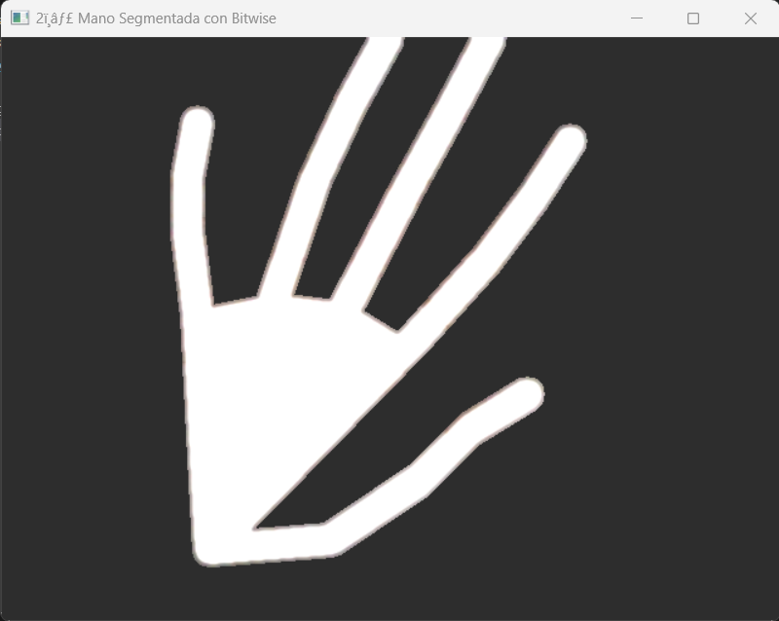
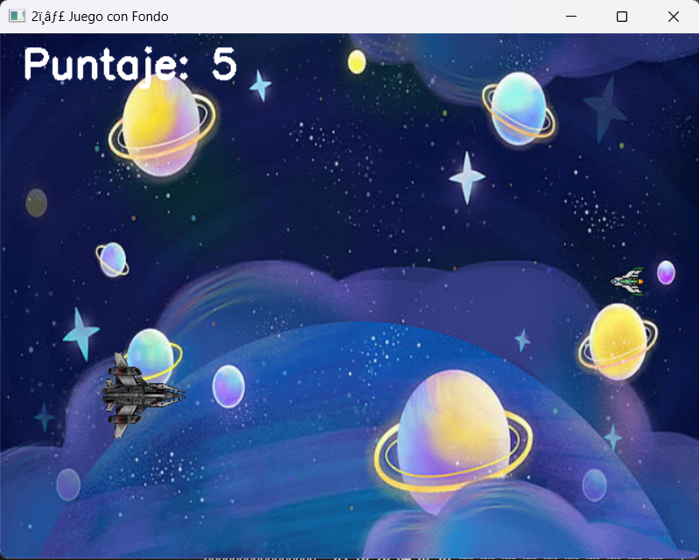
Resultados, Líneas Futuras
Resultados visuales
Líneas futuras: tres líneas de cómo se puede mejorar su propuesta y como:
Optimización de precisión, esto quiere decir Reducción de ruido con filtros adaptativos o de mediana.
Mayor robustez, ósea detección de fondo dinámico o múltiples manos.
Integración con otros dispositivos, como lo sería con realidad aumentada o gafas VR.

Slide 9
Bibliografía y webgrafía
Bibliografía
[1] L.P. Yaroslavsky, K.O. Egiazarian, and J.T. Astola. Transform domain image
restoration methods: review, comparison, and interpretation. In Society of Photo-Optical
Instrumentation Engineers (SPIE) Conference Series, 4304 :155–169, 2001
[2] A. Kumar Boyat y B. Kumar Joshi. A review paper: Noise models inn digital image
processing. Signal & Image Processing: An International Journal (SIPIJ) Vol.6, No.2, April
2015.
[3] Fernández Mc Cann, D. S. (2023). Procesamiento digital de imágenes - Un enfoque práctico. Otras publicaciones Universidad de Antioquia.
[4] E. Woods, R., & C. Gonzalez, R. (2018). Digital image processing (4a ed.). Pearson.
[5] Blokdyk, G. (2020). Artificial vision. A complete guide. Emereo Publishing.
Webgrafía
[1] López Paredes, H. (2011, septiembre). Detección y seguimiento de objetos con cámaras en movimiento. Arantxa UAM. http://arantxa.ii.uam.es/~jms/pfcsteleco/lecturas/20110930HectorLopezParedes.pdf
[2] Sánchez Tarquino, J. E. (2019). Estudio de técnicas de suavización de imágenes basadas en modelos dispersos. Unibague Repositorios. https://repositorio.unibague.edu.co/server/api/core/bitstreams/0816e77f-f2e3-48db-b365-7cc6a0ec9585/content
[3] Millán Valbuena, J. L. (2020, junio). Identificación y seguimiento de objetos dinámicos mediante cámara y LiDAR. Universidad Politécnica de Madrid. https://oa.upm.es/63779/1/TFM_JOSE_LUIS_MILLAN_VALBUENA.pdf

